Slide 1
Inteligencia Artificial II
TP 1 - Guía de resolución Optimización con A*
Martin Marchetta martin.marchetta@ingenieria.uncuyo.edu.ar

Slide 2
Caminos con A*
5
1
2
3
1
2
3
4
6
7
8
9
4
5
6
7
8
9

Slide 3
Caminos con A*
5
15
16
17
18
10
11
12
19
13
1
2
3
1
2
3
4
6
7
8
9
14
4
5
6
7
8
9
10
11
12
13
2
14
4
5
. . .
g(n): costo desde la meta h(n): costo estimado a la meta
f(n): h(n) + g(n)
15
19
En cada iteración se expande el nodo pendiente con menor valor de f(n)

Slide 4
Caminos con A*
ALMACÉN Camino más corto
Estado inicial
Producto
Estanterias

Slide 5
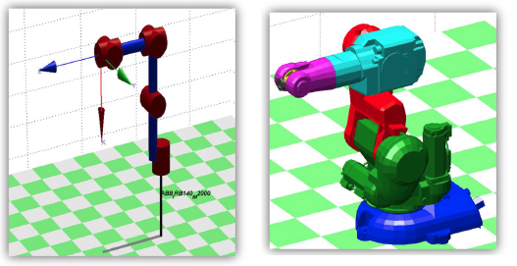
Caminos con A*
CONSIGNA
Cadena cinemática
Movimiento del extremo de la cadena
Configuración inicial (espacio cartesiano)
Configuración final (espacio cartesiano)
Cinemática inversa
Configuración inicial (espacio articular)
Búsqueda
Configuración final (espacio articular)
CONTROL

Slide 6
Caminos con A*
Búsqueda (espacio articular)
Configuración inicial (espacio articular)
Configuración final (espacio articular)
Ejemplo con 3 articulaciones → Búsqueda 3D en el espacio articular
19
20
21
14
22
23
24
10
11
12
25
26
27
13
14
15
1
2
...
...
26
27
1
2
3
16
17
18
4
5
6
Con N articulaciones → Búsqueda N-Dimensional
7
8
9

Slide 7
Caminos con A*
Consejos de implementación
Utilizar bucles para generar todos los estados sucesores de un nodo
Generalmente un bucle por cada dimensión
Ej: para optimizar un camino en el plano, se utilizarían 2 bucles: i y j, para 3 articulaciones se utilizarían 3 bucles, etc)
Para el plano el primer bucle va de i-1 a i+1, y el segundo de j-1 a j+1, donde el nodo actual es (i, j)
Tratar de evitar repetir el código por cada dimensión a explorar

Slide 8
Caminos con A*
Consejos de implementación
Puede usarse una sola lista a modo de pila de exploración
Los nodos que se incluyan deben tener una estructura de objetos que guarden en sí mismos el camino del que provienen además del resto de información relevante.
O bien usar dos listas: una lista abierta y una lista cerrada
Lista abierta: nodos que aún están “en la frontera” para ser explorados. Recordemos el concepto de la pila de exploración. No se añaden nodos a ella, sino que se actualiza en cada iteración
Lista cerrada: nodos que ya fueron explorados y que no deben incluirse al espacio de exploración. Mucho cuidado al realizar backtracking, ya que muchos de los nodos explorados desaparecerán

Slide 9
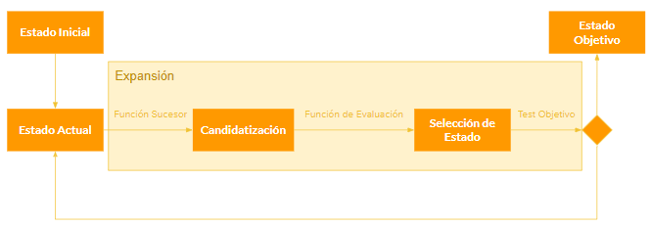
Caminos con A*
Consejos de implementación
Puede usarse una sola lista a modo de pila de exploración
La idea de usar un algoritmo recursivo para resolver el algoritmo puede resultar atractiva. En caso de utilizarlo, tener mucho cuidado con los puntos de salida del bucle
Programar siempre teniendo en cuenta la estructura del algoritmo A*

Slide 10
Inteligencia Artificial II
TP 1 - Guía de resolución Optimización híbrida con Temple Simulado y A*
Martin Marchetta martin.marchetta@ingenieria.uncuyo.edu.ar

Slide 11
Optimización híbrida: Temple Simulado + A*
ALMACÉN Orden de pedido: camino más corto multi-producto
ORDEN
P1 P2 P3
3
2
3
2
3
2
1
1
1
Ubicación de los productos
(a) Picking [P1, P2, P3] Costo: 20
(b) Picking [P3, P1, P2] Costo: 14

Slide 12
Optimización híbrida: Temple Simulado + A*
ALMACÉN Orden de pedido: camino más corto multi-producto
ORDEN
P1 P2 P3
[P1, P2, P3] [P2, P1, P3] [P2, P3, P1] .
.
.
P1
3
2
1
P2
P3
Optimización en 2 niveles: (a) orden de productos; (b) camino entre productos

Slide 13
Optimización híbrida: Temple Simulado + A*
ALMACÉN Orden de pedido: camino más corto multi-producto
ORDEN
P1 P2 P3
Temple simulado con permutaciones + A* (cálculo de E)
(orden de picking de productos)
(camino entre productos)
P1
3
2
1
P2
P3

Slide 14
Optimización híbrida: Temple Simulado + A*
Modelo de estado Temple Simulado vs. A*
Estados vecinos (1 sola permutación)
ORDEN
P1 P2 P3
P4
0
Estado actual
P1
P3
P2
P4
1
17
2
3
4
5
6
7
8
11
12
13
P1
P4
P3
P2
1
P3
9
P2
14
2
0
0
P1
10
15
P1
P2
P3
P4
17
P4
16
P1
P2
P4
P3
3
1
P2
P1
P3
P4
. . .
TEMPLE SIMULADO: Cada estado es una ruta completa
A*: Cada estado es un paso en una ruta (construye rutas)

Slide 15
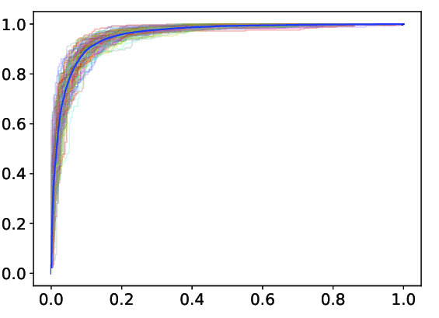
Optimización híbrida: Temple Simulado + A*
Afinamiento del Temple Simulado
Función de enfriamiento
Valor inicial de t
Dada una configuración (un valor de t y una función de enfriamiento)
Correr varias veces el algoritmo con órdenes del mismo tamaño y promediar resultados
Repetir el experimento varias veces, utilizando cada vez órdenes de distinto tamaño
Se busca eliminar el factor “suerte” dada la aleatoriedad del algoritmo
ORDEN 1
P1 ... Pn
m ordenes de tamaño n
ORDEN 2
P1 ... Pn
Se repite el experimento varias veces con órdenes de distintos tamaños
...
ORDEN m
P1 ... Pn
Promedio de m curvas

Slide 16
Inteligencia Artificial II
TP 1 - Guía de resolución Optimización híbrida: Algoritmos Genéticos, Temple Simulado y A*
Martin Marchetta martin.marchetta@ingenieria.uncuyo.edu.ar

Slide 17
Optimización del almacén: Algoritmos Genéticos
ORDEN 1
P1 ... Pn
m ordenes históricas
ORDEN 2
P1 ... Pn
19
23
4
20
30
2
16
8
26
11
36
34
...
5
21
22
29
31
3
ORDEN m
P1 ... Pn
1
15
10
25
32
18
12
14
6
17
35
9
13
7
28
24
27
33
9
3
14
20
30
2
Donde pongo los productos?
6
8
26
1
36
34
15
21
22
29
31
23
11
5
10
25
32
18
32
18
14
20
30
2
12
4
16
17
35
19
35
19
26
11
36
34
13
7
28
24
27
33
27
33
22
29
31
23
11
25
10
5
3
9
16
4
12
17
35
19
13
7
28
24
27
33

Slide 18
Optimización híbrida: Temple Simulado + A*
ALMACÉN Optimización de ubicación de productos
Algoritmo Genético + Temple simulado (permutaciones) + A* (cálculo de E)
(ubicación de productos)
(orden de picking de productos)
(camino entre productos)
ORDEN 1
P1 ... Pn
m ordenes históricas
ORDEN 2
P1 ... Pn
P1
ORDEN 1
P2
...
9
3
14
20
30
2
ORDEN 2
ORDEN m
P1 ... Pn
P3
P1
6
8
26
1
36
34
P2
15
21
22
29
31
23
P3
...
11
5
10
25
32
18
ORDEN m
12
4
16
17
35
19
P1
P2
13
7
28
24
27
33
P3
Algoritmo Genético
Temple simulado
A*

Slide 19
Optimización híbrida: Temple Simulado + A*
Diseño del Algoritmo Genético
Optimización del picking de una orden (Temple Simulado + A*)
...
9
3
14
20
30
2
5
33
9
3
14
20
30
2
O 1
-- ...
6
8
26
1
36
34
Modelo de individuo
15
21
22
29
31
23
Fitness
. . .
...
...
...
11
5
10
25
32
18
12
4
16
17
35
19
O m
-- ...
13
7
28
24
27
33
...
10
13
4
12
15
2
8
22
Población
Mecanismos evolutivos con permutaciones

